Slide 1


2. PoC 검증 항목 > 추가
III. PoC 시나리오
강력한 보안
빌트인 캐시 사용으로 성능 향상
다양한
외부 공격 대응
유효한 요청에
대해서만
서비스 호출
응답시간
단축
Large Response
Time
API Gateway
Secure OS
API Gateway
WS-S 데이터 레벨
서버 부하 절감
HTTPS/TLS 전송 계층
요청자에 대한
인증 및 접근 제어
URL기반 리소스캐싱
정적/동적 캐싱
메시지 기밀성 보장
(암호화/복호화)
메시지 무결성 체크
(전자 서명 확인)
메시지 유효성 검증
(스키마 검증)
XML 가속기
Native 런타임의
빠른 대용량 처리
SSL 가속기와 함께 최적화된 Appliance
보안 표준 지원 : OAuth, OpenID 등
개발, 운영 및 관리 용의성
API 개발자 – GUI를 통한 직관적인 개발과 API Create 솔루션을 이용한 API 개발 : Zero Coding
API Owner – 웹 관리 콘솔을 통한 설정 및 제어
API Owner – 구성 및 정책 변경시 프로세스 재시작 없는 Hot Deploy 지원
다양한 모니터링 화면 제공
분석을 위한 리포트 제공 및 추가 리포트 생성 용이
아키텍처 유연성 및 확장성
도메인을 분리하여, 도메인별 Management, Portal, Gateway를 각각 구성하여 독립성을 보장
하나의 Management에서 여러개의 Gateway 관리
Gateway와 인가 서버가 동일한 솔루션으로 구성되어, 논리적/물리적으로 분리 및 확장 용이
Portal의 커스텀마이징을 위한 다양한 API 제공
다양한 배치 모델 가능 : Appliance, VM, Container

Slide 2
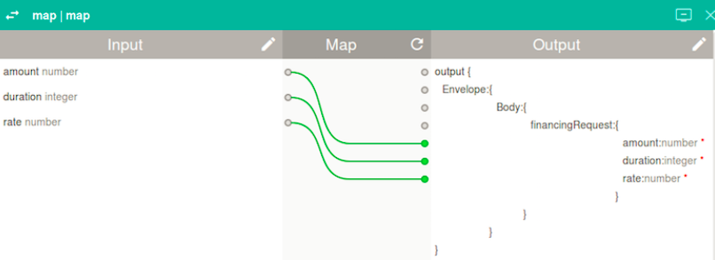
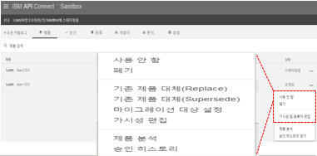
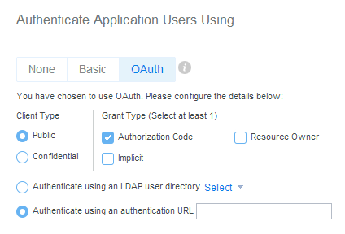
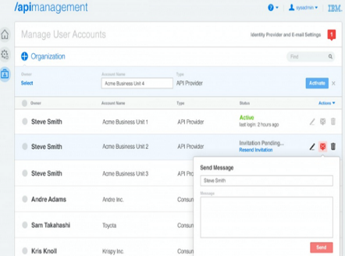
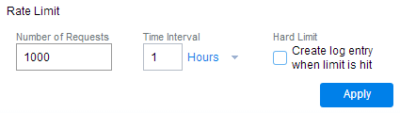
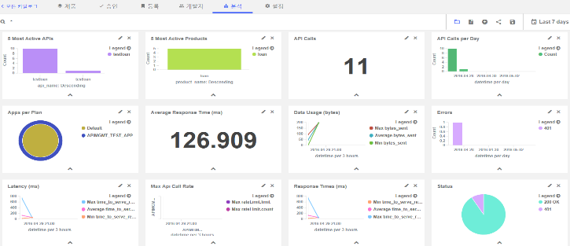
2. PoC 검증 항목 > 추가
III. PoC 시나리오
개발의 단순화
관리의 편의성
보안/트래픽 제어
거버넌스
드래그&드랍 만으로 손쉽게 연결하여 API 조립
미리 만들어진 다양한 정책을 활용하여 손쉬운 개발 가능
사용자에 따라 필요한 사용자 정책 추가 가능
복잡성과 시간을 줄일 수 있도록 스냅샷 기능을 통해 바로 버전 이동 가능
운영자의 편리성에 최적화된 단순 클릭으로 운영 공개 방안 및 기존 제품 대체 방안 제공
연관된 서비스에 대한 안정 적인 버전 배포 및 관리 방안 제공
보안화 OS(DPOS) 기반의 다양한 보안 방안 기본 적용
다양한 보안 정책을 API 별로 손쉽게 적용 가능 및 Oauth 2.0 지원 가능
API 관리/API 별 각각의 트래픽에 대한 세밀한 제어 및 통제 가능(SLA 적용)
다수의 생산자 조직을 위해서 논리적인 파티션을 분리하는 멀티 테넌트 지원
조직 별로 분리 관리 및 사용자/역할별 권한관리 가능
조직 별로 App 개발자 관리나 개발자 포탈 제공 가능
모니터링 및 분석
빌트인 모니터링 및 분석을 통하여 비즈니스에 연관된 주요한 시장 변동성과 상관관계를 정확히 찾아낼 수 있음
관리자에 따라 적합하게 대쉬보드 편집 및 수정 가능
API 사용 과금을 위한 정보 제공

Slide 3
2. PoC 시나리오
III. PoC 시나리오
1. 솔루션 기능 역량
제안범위
SI 구현 부분
1
User Portal (SI 구현)
API 관리 플랫폼
2
4
5
최종 사용자 및 이용이관 들이 계정을 등록하고, 서비스 신청/변경/해지를 위한 전반적인 기능을 제공
Developer Portal
API Management
API Gateway
개발자 지원
API Lifecycle
Request Handler
2
Developer Portal (SI 구현)
APP 등록
API 모니터링
Auth.
개발자를 위한 API 조회, 사용 Key 발급 등 회사가 제공하는 API 사용을 위한 전반적인 기능을 제공
API 검색
API Reporting
Throttle
API 테스트
API 설정/제어
Routing
3
사용자 인증 서버 (SI 구현)
사용자에 대한 인증 수행
5
5
4
은행
카드
5
5
5
5
5
4
API Gateway
API Gateway
증권
손보
생명
저축은행
캐피탈
API Management
API Gateway
API Gateway
API Gateway
API Gateway
API Gateway
API Gateway
API를 등록 및 관리하기 위한 기능을 제공하며, API Quality of Service를 향상 시키기 위한 Analytics 기능을 제공
6
API Server
6
API Server
6
API Server
6
API Server
6
API Server
6
API Server
6
API Server
5
API Gateway
Legacy
Legacy
Legacy
Legacy
Legacy
Legacy
Legacy
Client 와 지주/계열사 간 사용 API로부터 호출/제공되는 데이터/서비스를 중개함
6
API Server (SI 구현)
Back-end 연계를 위한 변환 및 연계 서비스 제공

